Slide 1
АКУШЕРСТВО · БИОМЕХАНИЗМ РОДОВ
Биомеханизм родов
при тазовом
предлежании
Последовательность движений плода в родовом канале
Учебная схема для студентов-медиков и специалистов

Slide 2


В ОТЛИЧИЕ ОТ ГОЛОВНОГО ПРЕДЛЕЖАНИЯ
Роды начинаются
с тазового конца
БИОМЕХАНИЗМ
Тазовое предлежание
ИСХОДНАЯ ПОЗИЦИЯ
Первой через родовой канал проходит не головка, а ягодицы или ножки плода.
Роды начинаются с тазового конца
Ягодицы
Ножки

Slide 3
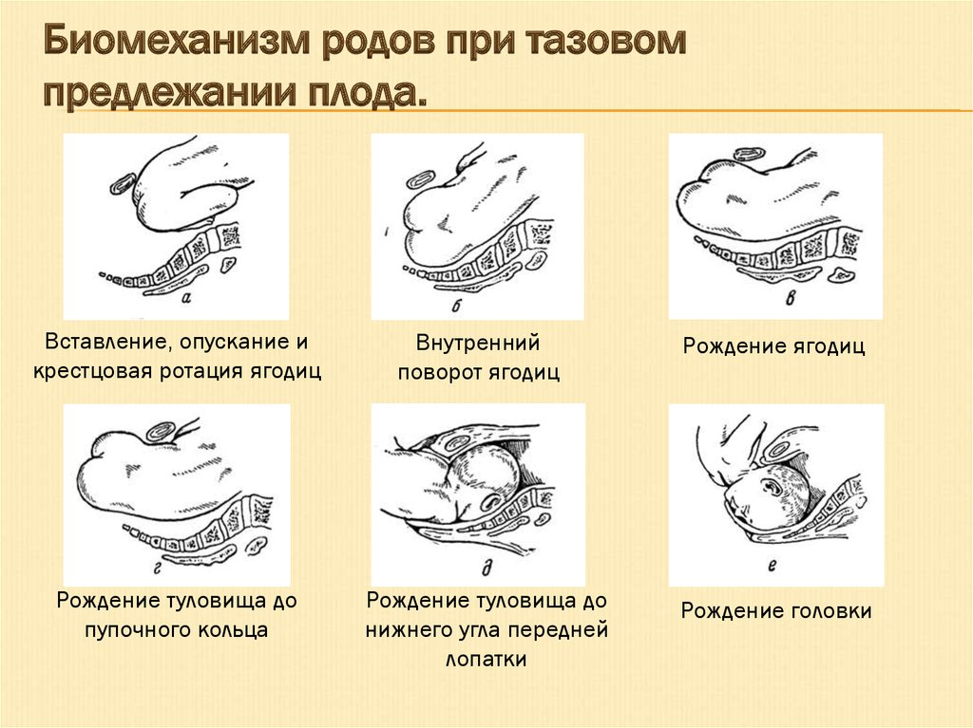
Момент 1: ягодицы совершают внутренний поворот
ПОСЛЕДОВАТЕЛЬНОСТЬ
Момент 1 из 6
ТАЗОВЫЙ КОНЕЦ
1
Переход
При переходе из широкой части таза в узкую ягодицы начинают поворачиваться.
2
Положение
На тазовом дне межвертлужная линия устанавливается в прямом размере выхода таза.
Внутренний поворот ягодиц

Slide 4
Момент 2: рождается тазовый конец
ПОСЛЕДОВАТЕЛЬНОСТЬ
Момент 2 из 6
1
Фиксация
Передняя ягодица врезывается и фиксируется у нижнего края лона.
РОЖДЕНИЕ ТАЗА
2
Сгибание
Поясничная часть позвоночника сгибается в сторону.
3
Рождение
Сначала рождается задняя ягодица, затем весь тазовый конец.
Тазовый конец проходит первым

Slide 5
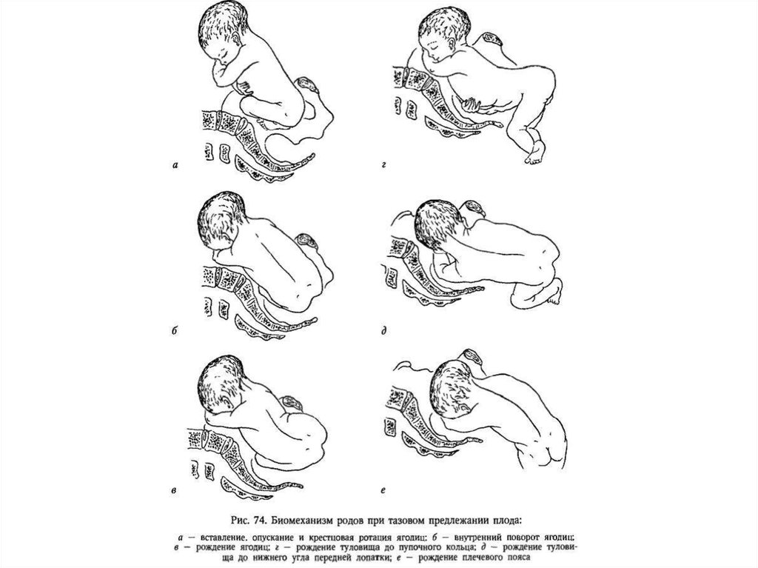
Момент 3: плечики поворачиваются вместе с туловищем
ПОСЛЕДОВАТЕЛЬНОСТЬ
Момент 3 из 6
ПЛЕЧЕВОЙ ПОЯС
1
Вход
Плечики входят в таз в косом размере.
2
Поворот
На тазовом дне биакромиальный размер устанавливается в прямом размере выхода.
3
Согласованность
Одновременно туловище совершает наружный поворот.
Поворот вместе с туловищем

Slide 6
Момент 4: рождается плечевой пояс
ПОСЛЕДОВАТЕЛЬНОСТЬ
Момент 4 из 6
1
Переднее плечико
Врезывается под лоно.
РОЖДЕНИЕ ПЛЕЧИКОВ
2
Точка фиксации
Шейно-плечевой угол становится точкой фиксации.
3
Боковое сгибание
При боковом сгибании шейно-грудного отдела рождаются заднее плечико и весь плечевой пояс.
Боковое сгибание

Slide 7
Момент 5: головка выполняет внутренний поворот и рождается
ПОСЛЕДОВАТЕЛЬНОСТЬ
Момент 5 из 6
ПОВОРОТ ГОЛОВКИ
1
Вход головки
После рождения плечиков головка входит в широкую часть таза.
2
Стреловидный шов
Шов располагается в поперечном размере.
3
Поворот на тазовом дне
Затылок поворачивается кпереди, а шов занимает прямой размер выхода.
Затылок поворачивается кпереди

Slide 8

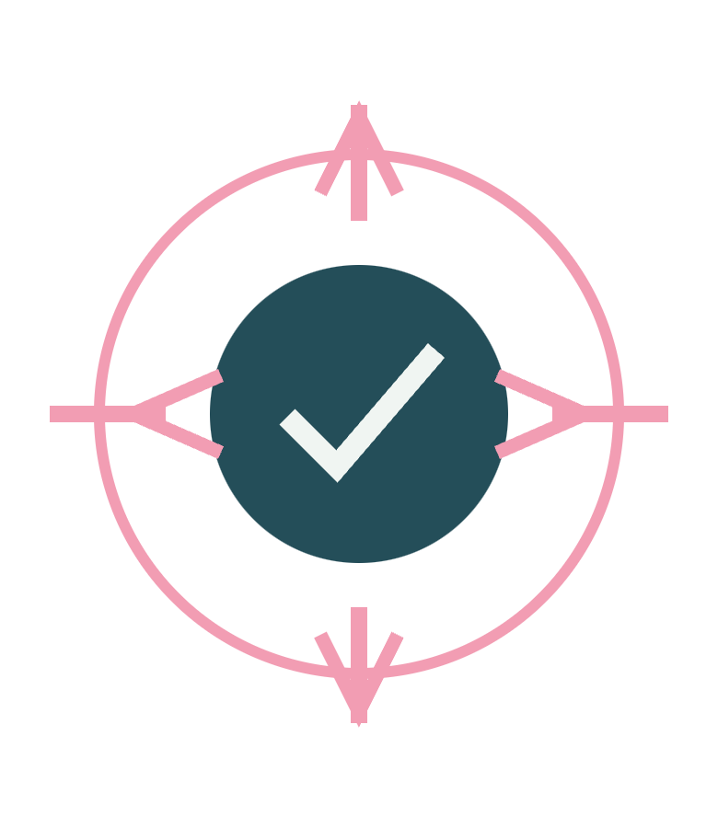


Что важно контролировать в родах
ФИНАЛЬНЫЙ КОНТРОЛЬ
После шести моментов
Проводная точка
Передняя ягодица при чисто ягодичном предлежании.
РОДЫ В ТАЗОВОМ ПРЕДЛЕЖАНИИ
Ножки
При смешанном предлежании могут родиться вместе с ягодицами; при чисто ягодичном — позже, до рождения туловища на уровне пупка.
Риски отклонения
Крупный плечевой пояс или неблагоприятное вхождение в таз могут осложнить второй период.
Продвижение · отклонения · ручное пособие
Наблюдать продвижение и отклонения

